Slide 1
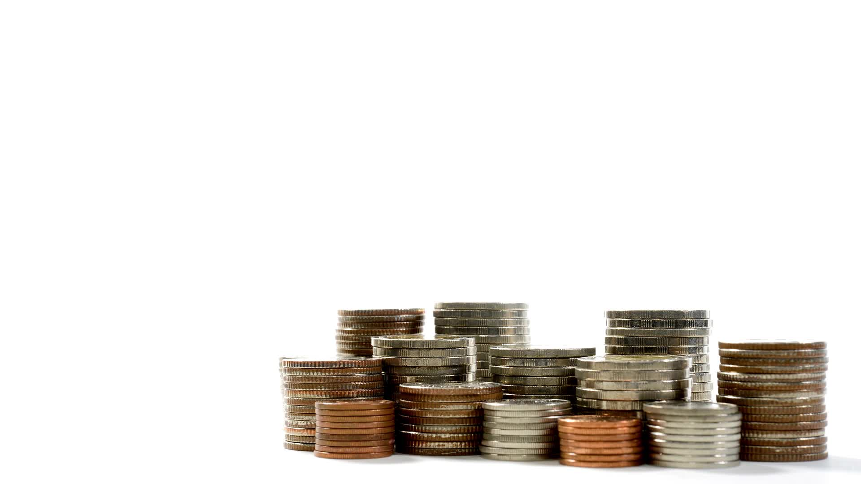
Desenvolvimento Econômico
José Luis Oreiro
Professor Associado do Departamento de Economia da Universidade de Brasília
Pesquisador Nível I do CNpq.
Membro da Post Keynesian Economics Society e da European Association for Evolutionary Political Economy
Líder do Grupo de Pesquisa “Macroeconomia Estruturalista do Desenvolvimento”.

Slide 2
Divisões na Economia Mundial e a Importância do Crescimento Econômico
Não é possível entender as profundas divisões entre os padrões de vida na economia mundial existentes atualmente sem analisar a experiência de crescimento dos países no passado.
Também não é possível reduzir a pobreza existente no mundo sem acelerar o ritmo de crescimento da renda nos países mais pobres.
  Uma redistribuição da riqueza dos países pobres teria um efeito muito pequeno no sentido de reduzir o nível total de pobreza.
  Reinert (2016): “A melhor política social é a geração de desenvolvimento, mas não com os ricos criando reservas territoriais subsidiadas, onde os pobres são mantidos subempregados e ´subprodutivos” (p. 336).

Slide 3
Etapas do Desenvolvimento Econômico
Até o século XVII o padrão de vida nas diversas partes da economia mundial era relativamente igual, com uma pequena elite em cada região ou país desfrutando de elevado padrão de consumo (Nobreza e Proprietários de Terra) e o resto da população vivendo em condições de subsistência.
O hiato de padrão de vida começa a aumentar a partir dos séculos XVII e XVIII em alguns países da Europa.
  “Revolução agrícola”, iniciada na Inglaterra, a qual aumentou a produtividade na agricultura e produziu um excedente comercializável que poderia alimentar os trabalhadores não-agrícolas.
  “Iluminismo”: Início da aplicação dos princípios científicos a produção de bens.
  “Revolução Industrial”: A descoberta da energia a vapor permitiu pela primeira vez aglomerar trabalhadores em fábricas (sistema fabril) com vistas a produção em massa de bens (economias de escala), o que aumentou a produtividade do trabalho no manufatura.
Ocorreu um progresso material mais rápido nos últimos dois séculos do que nos 8000 anos que se seguiram a aparição da agricultura na Mesopotâmia, localizada entre os rios Tigre e Eufrates

Slide 5
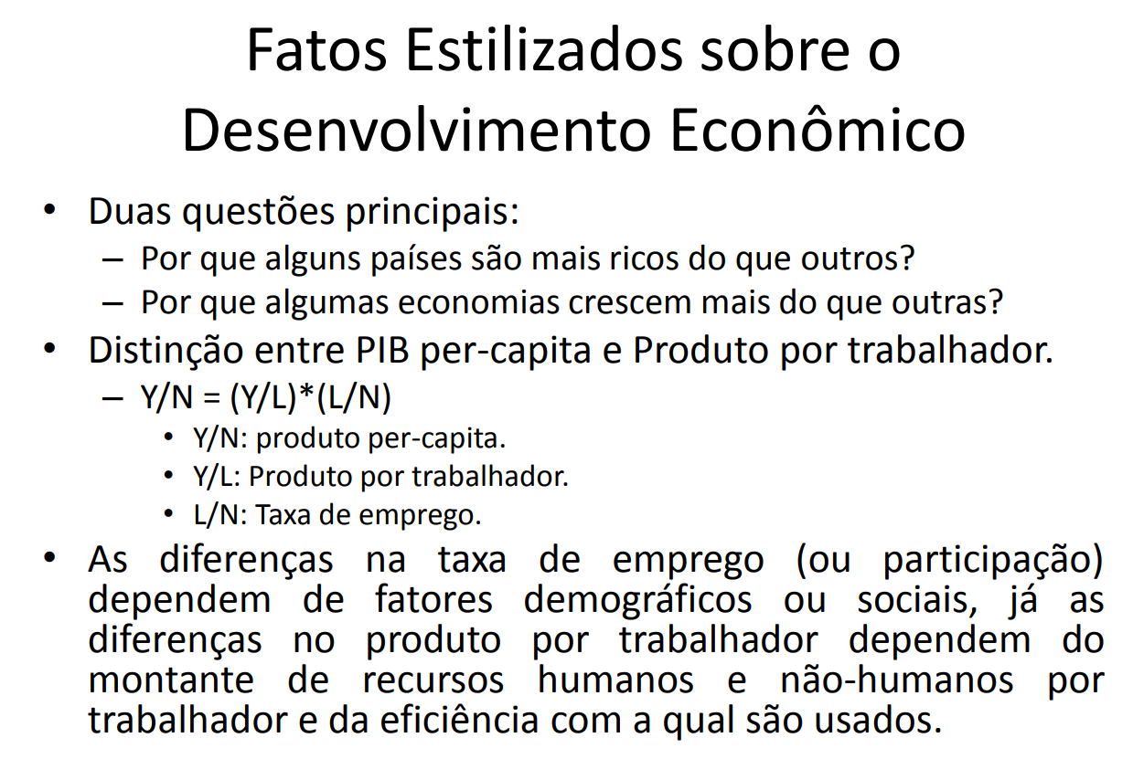

Slide 6
Amostra de Países
Grupo 1 Países de Renda Alta: Noruega, Singapura, Estados Unidos, Bélgica, Países Baixos, Austrália, Áustria, Irlanda, Hong Kong, Suécia, Reino Unido, França, Itália, Finlândia, Canadá, Dinamarca, Suiça.
Grupo 2 Países de Renda Média-Alta: Japão, Grécia, Israel, Espanha, Nova Zelândia, Coréia do Sul, Portugal, Turquia, Mexico, Irã, Chile, Malásia, Argentina, Costa Rica, Uruguai, República Dominicana, Botswana.
Grupo 3 Países de Renda Média: Panamá, Venezuela, Mauritânia, África do Sul, Jamaica, Colômbia, Brasil, Tunísia, El Salvador, Peru, Egito, Equador, Jordânia, Namíbia, Tailândia, Síria.
Grupo 4 Países de Renda Média-Baixa: China, Honduras, Marrocos, Paraguai, Bolívia, Índia, Indonésia, Filipinas, Paquistão, Nigéria, Nicarágua, Zâmbia, Camarões, Congo, Mauritânia, Senegal, Mali, Costa do Marfim.
Grupo 5 Países de Renda Baixa: Gâmbia, Lesoto, Bangladesh, Gana, Benin, Quênia, Nepal, Tanzânia, Serra Leoa, Ruanda, Burquina Faso, Guiné, Madagascar, Moçambique, Malaia, Etiópia, Burundi, Zimbábue.

Slide 7
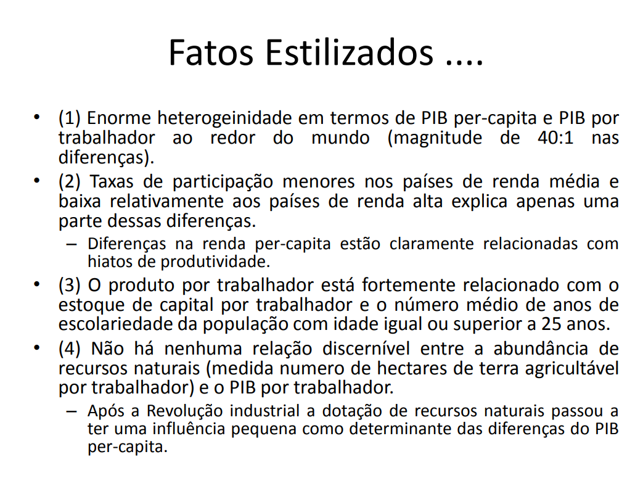

Slide 8
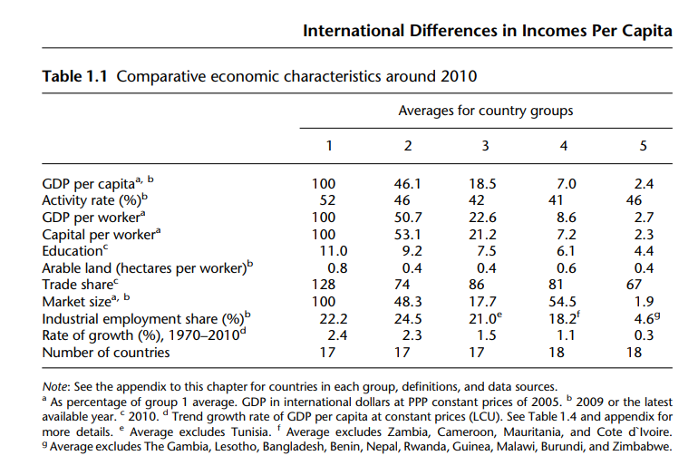

Slide 9
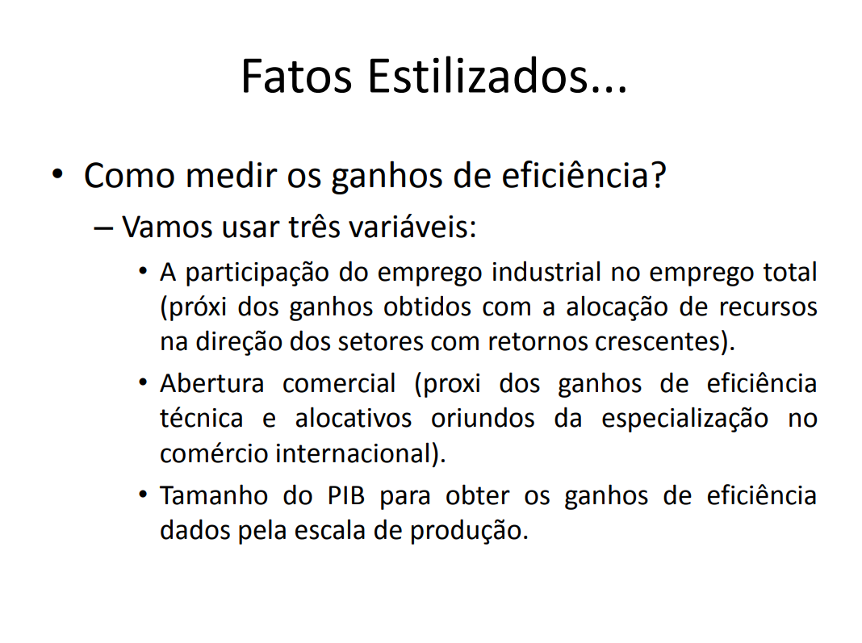

Slide 10
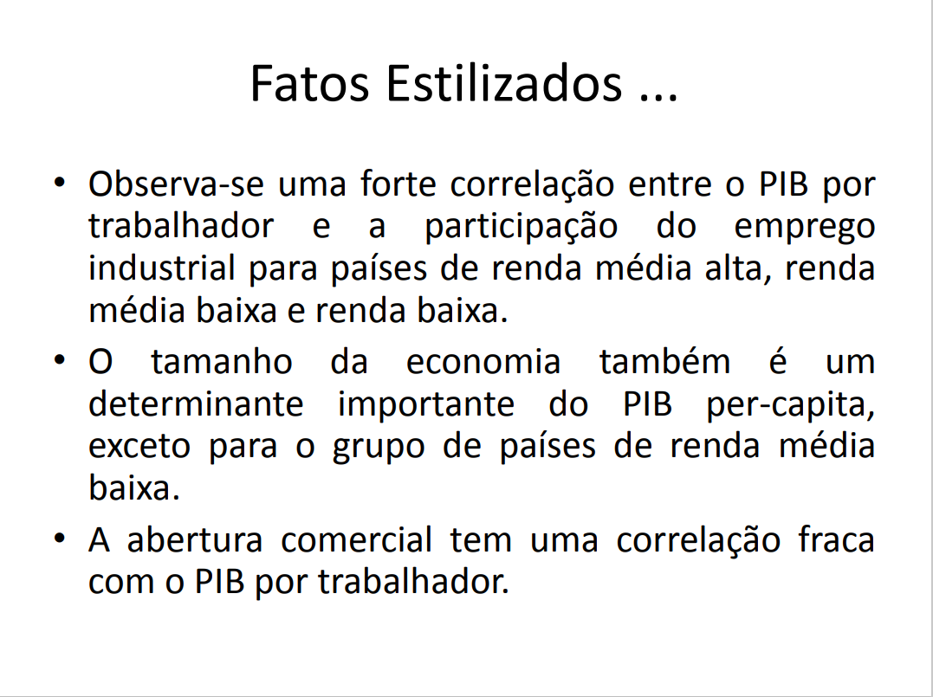

Slide 11
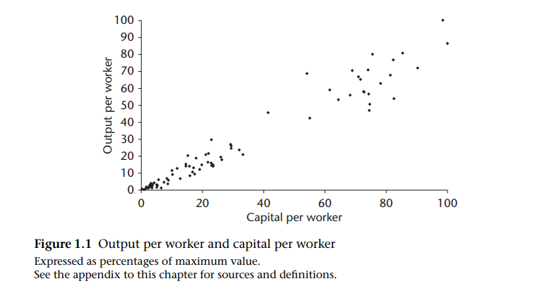

Slide 12
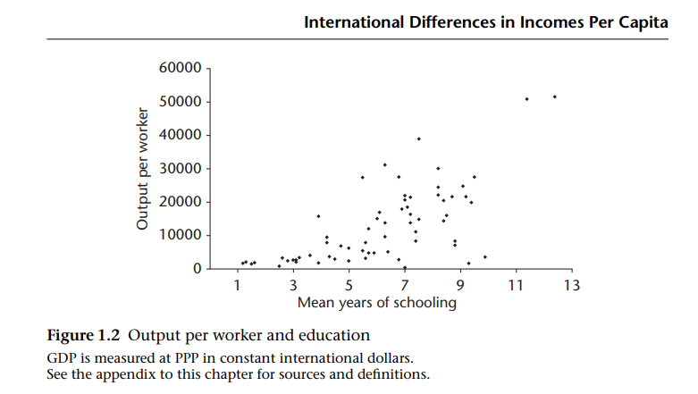

Slide 13
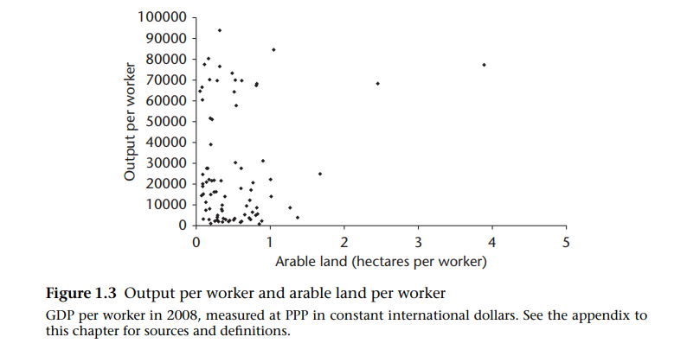

Slide 14
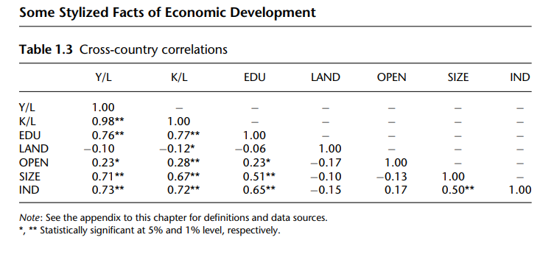

Slide 15
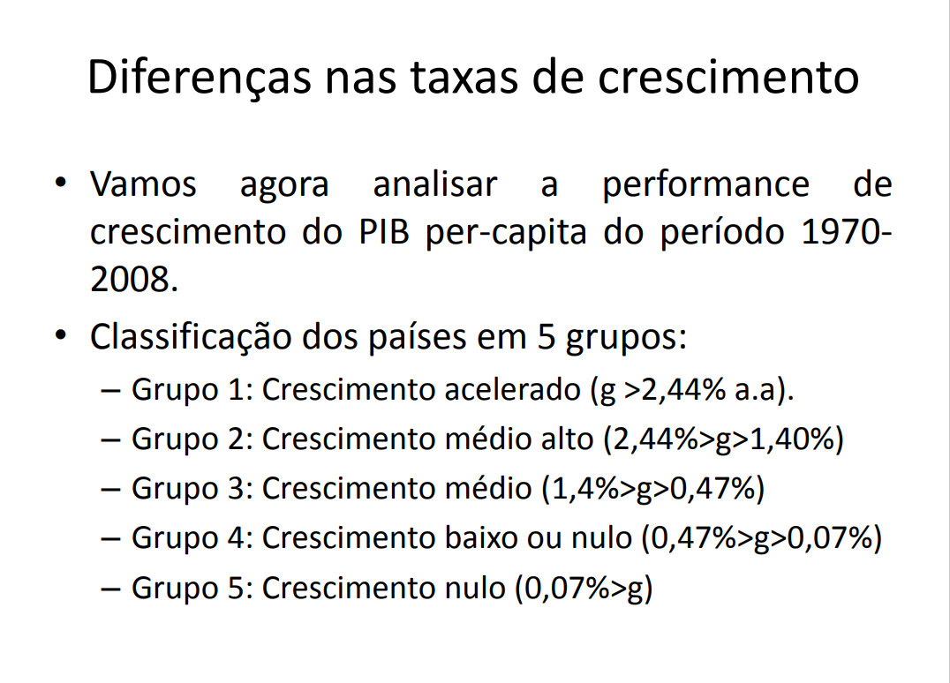

Slide 16
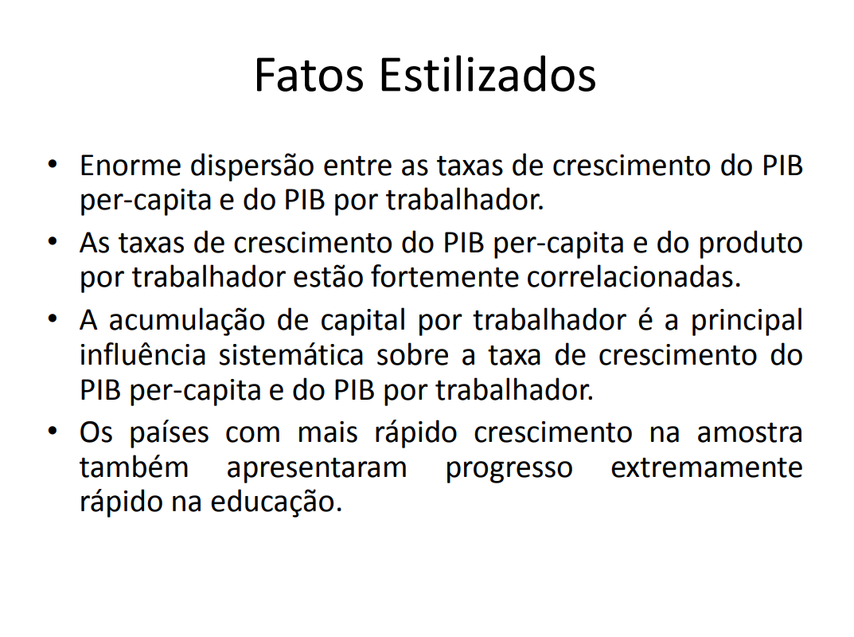

Slide 17
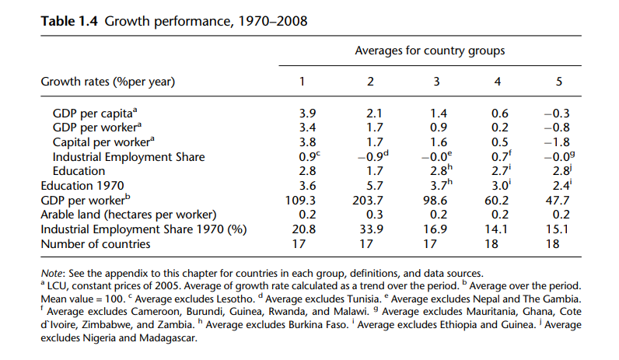

Slide 18
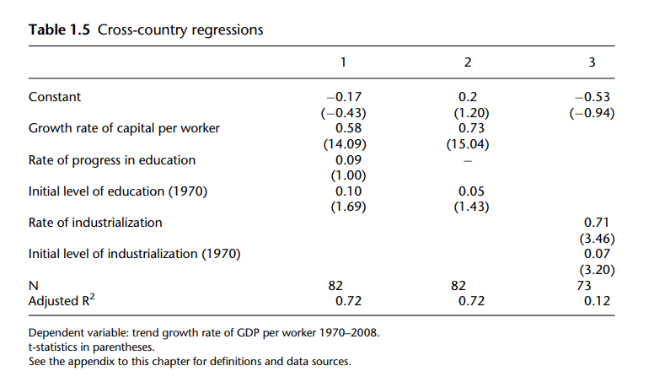

Slide 19
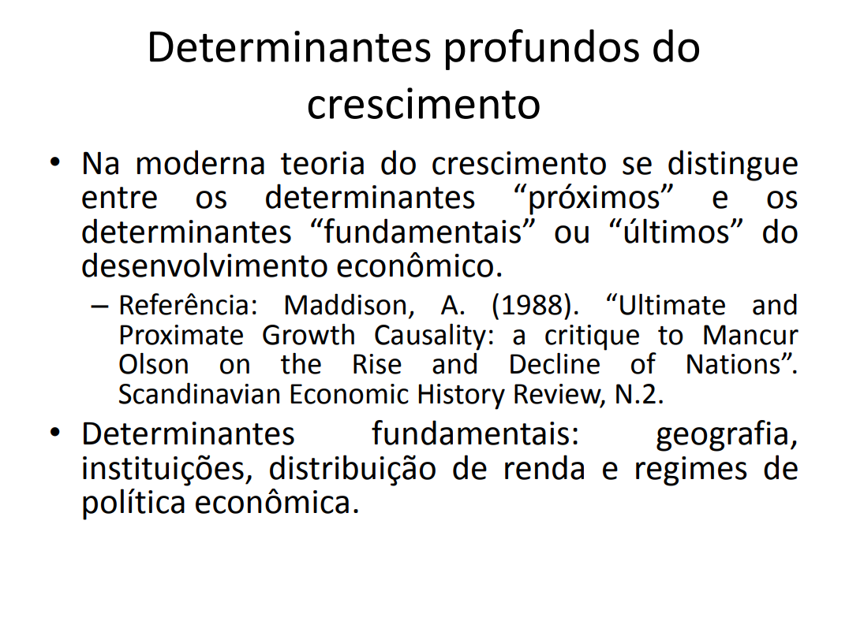

Slide 20
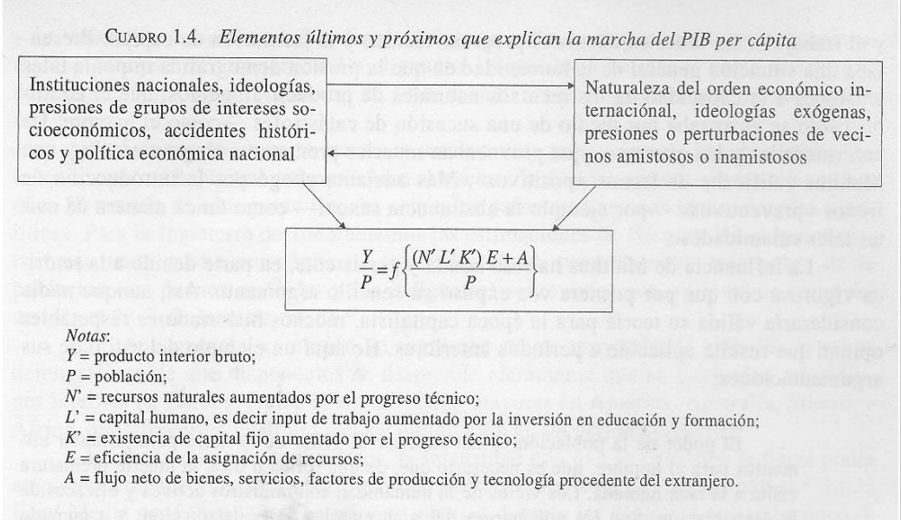

Slide 21
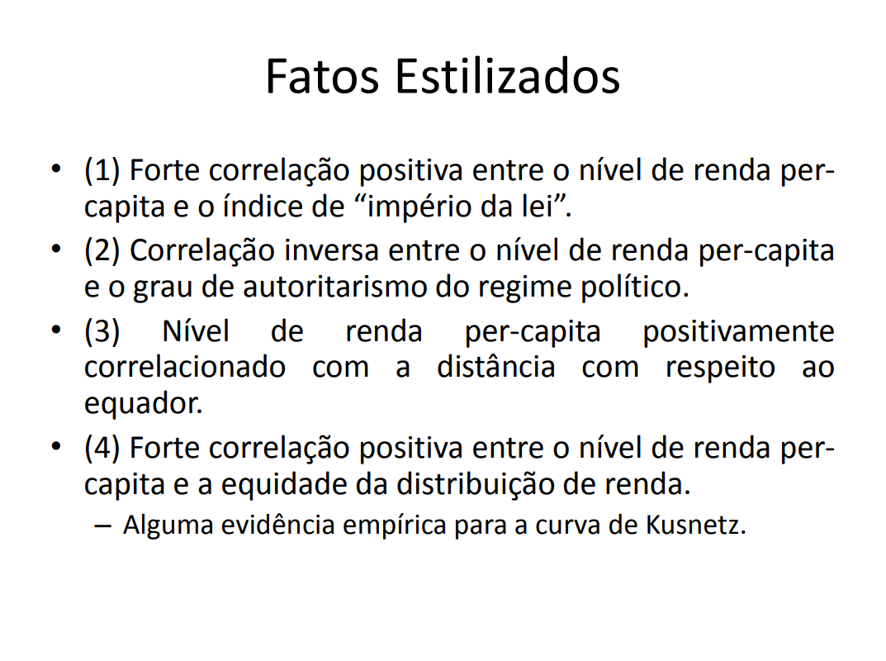

Slide 22
Império da Lei
Índice que capta a percepção da população sobre a confiança e a validade das regras sociais, particularmente da capacidade dos contratos serem cumpridos, direitos de propriedade, polícia, justiça; assim como a possibilidade de ocorrência de crimes e violência.

Slide 23
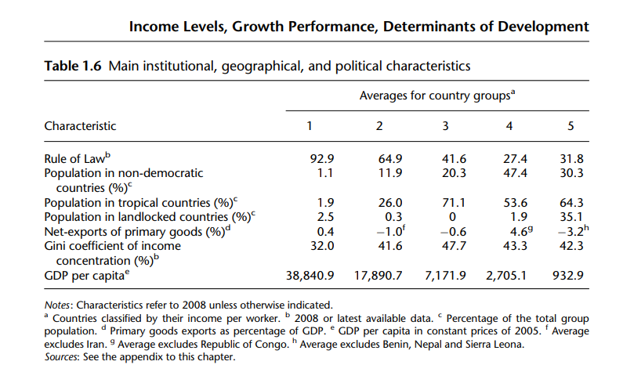

Slide 24
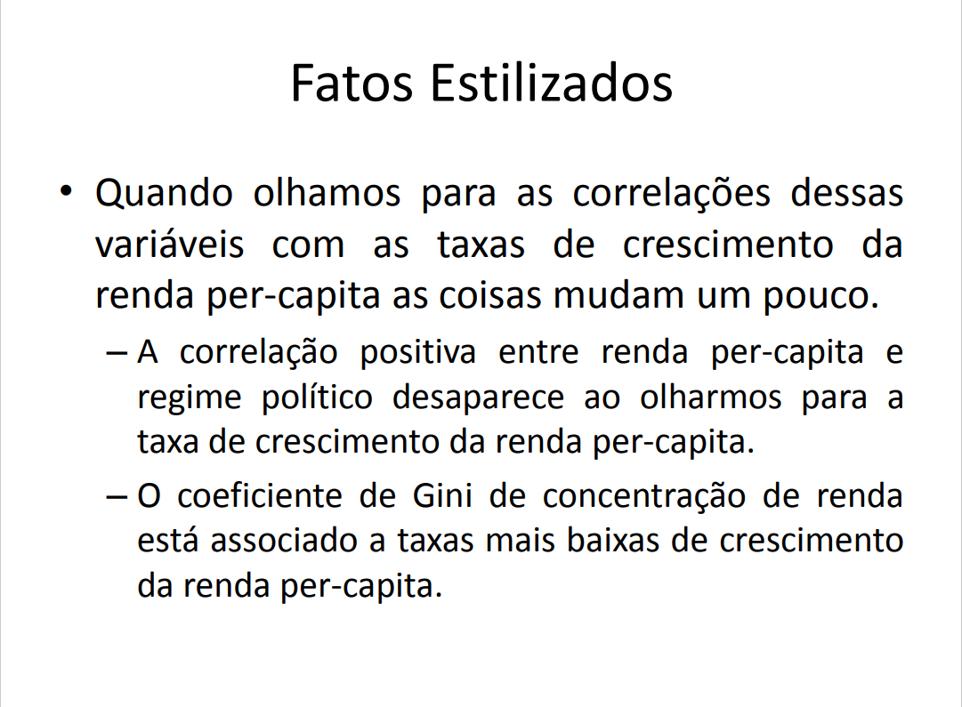

Slide 25
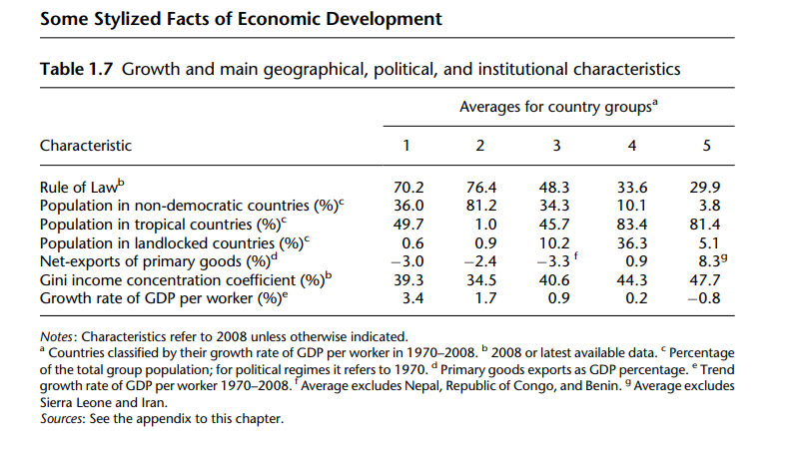

Slide 26
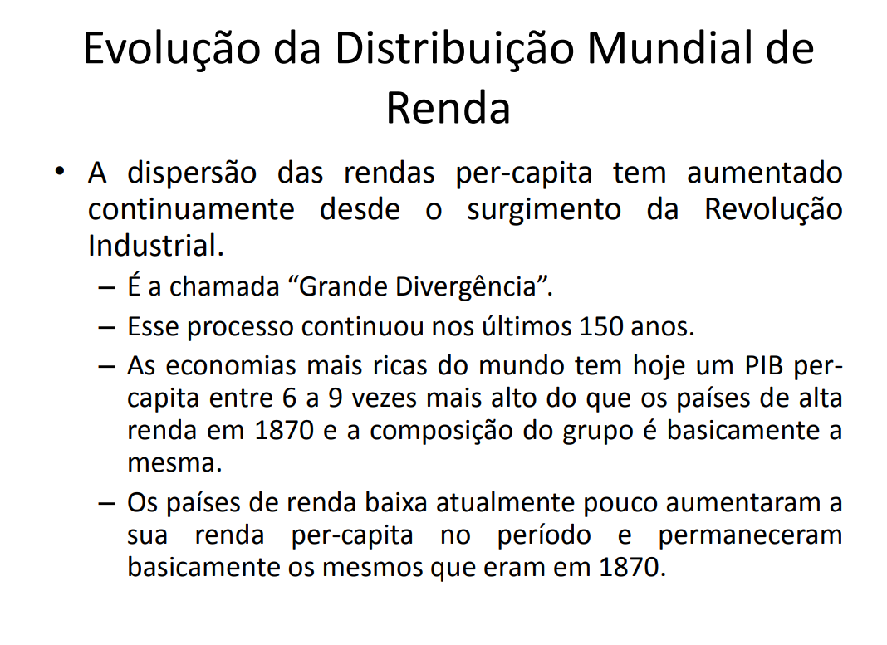

Slide 27
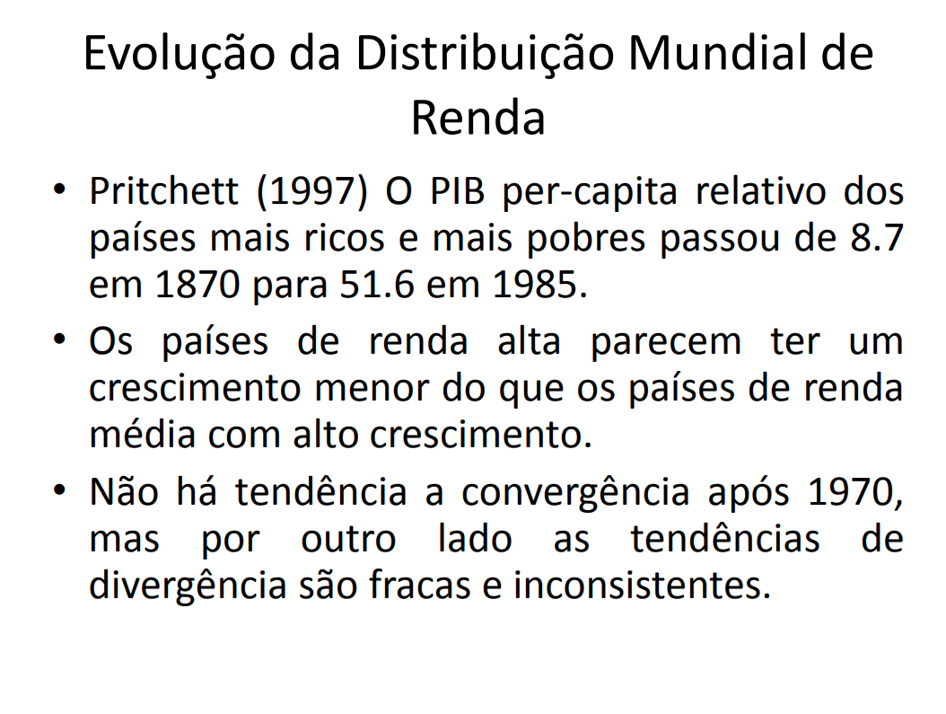

Slide 28
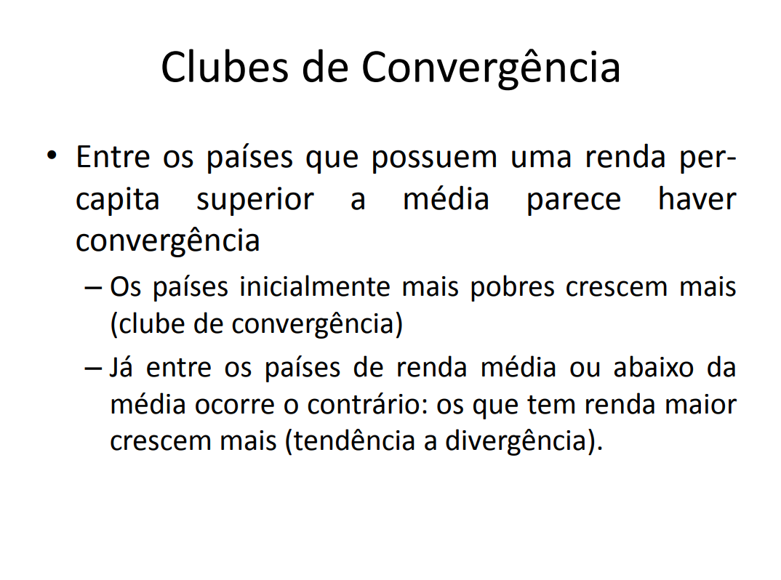

Slide 29
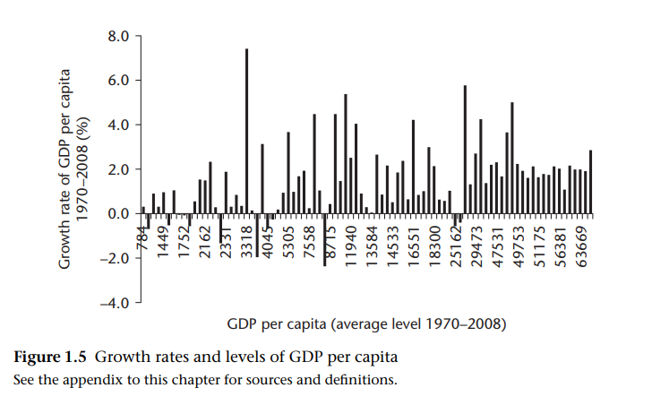

Slide 30
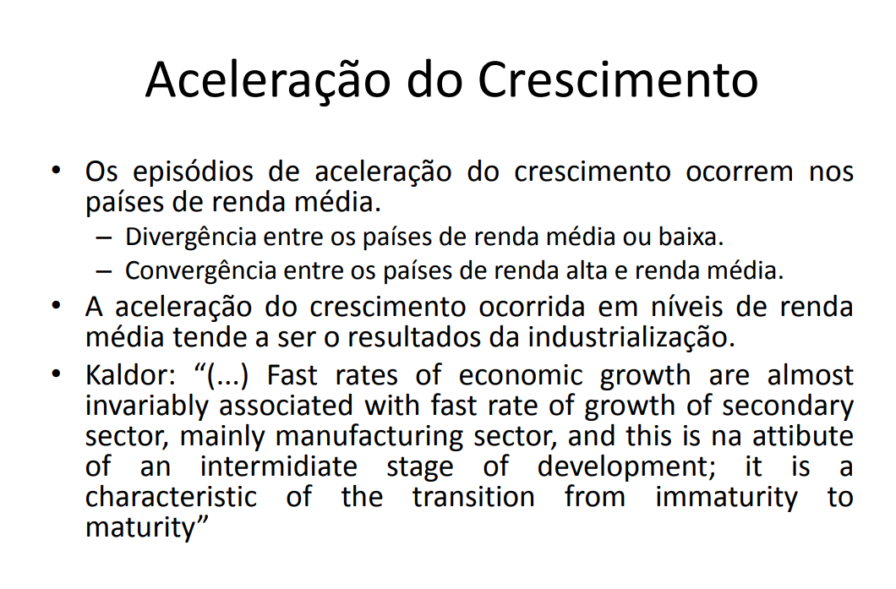

Slide 31
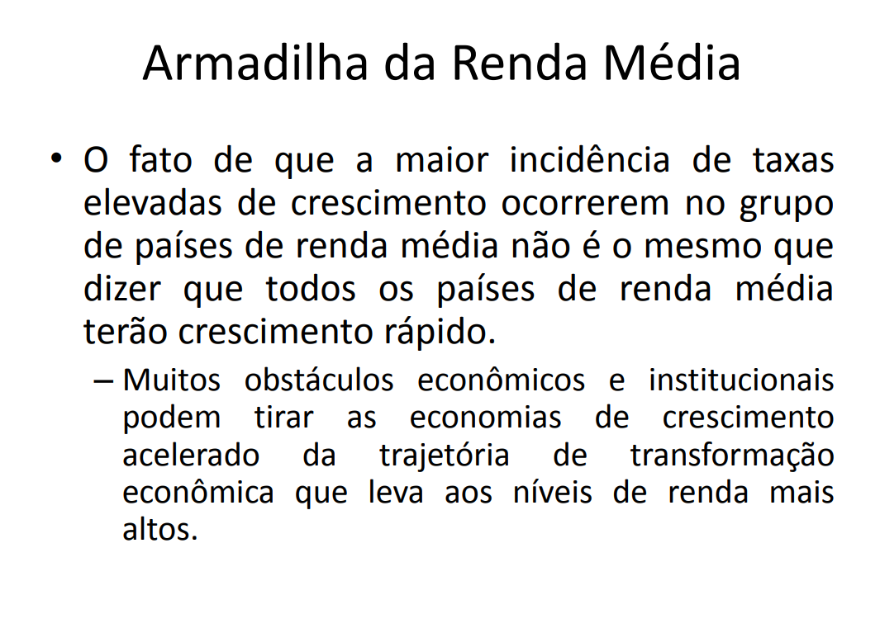

Slide 32
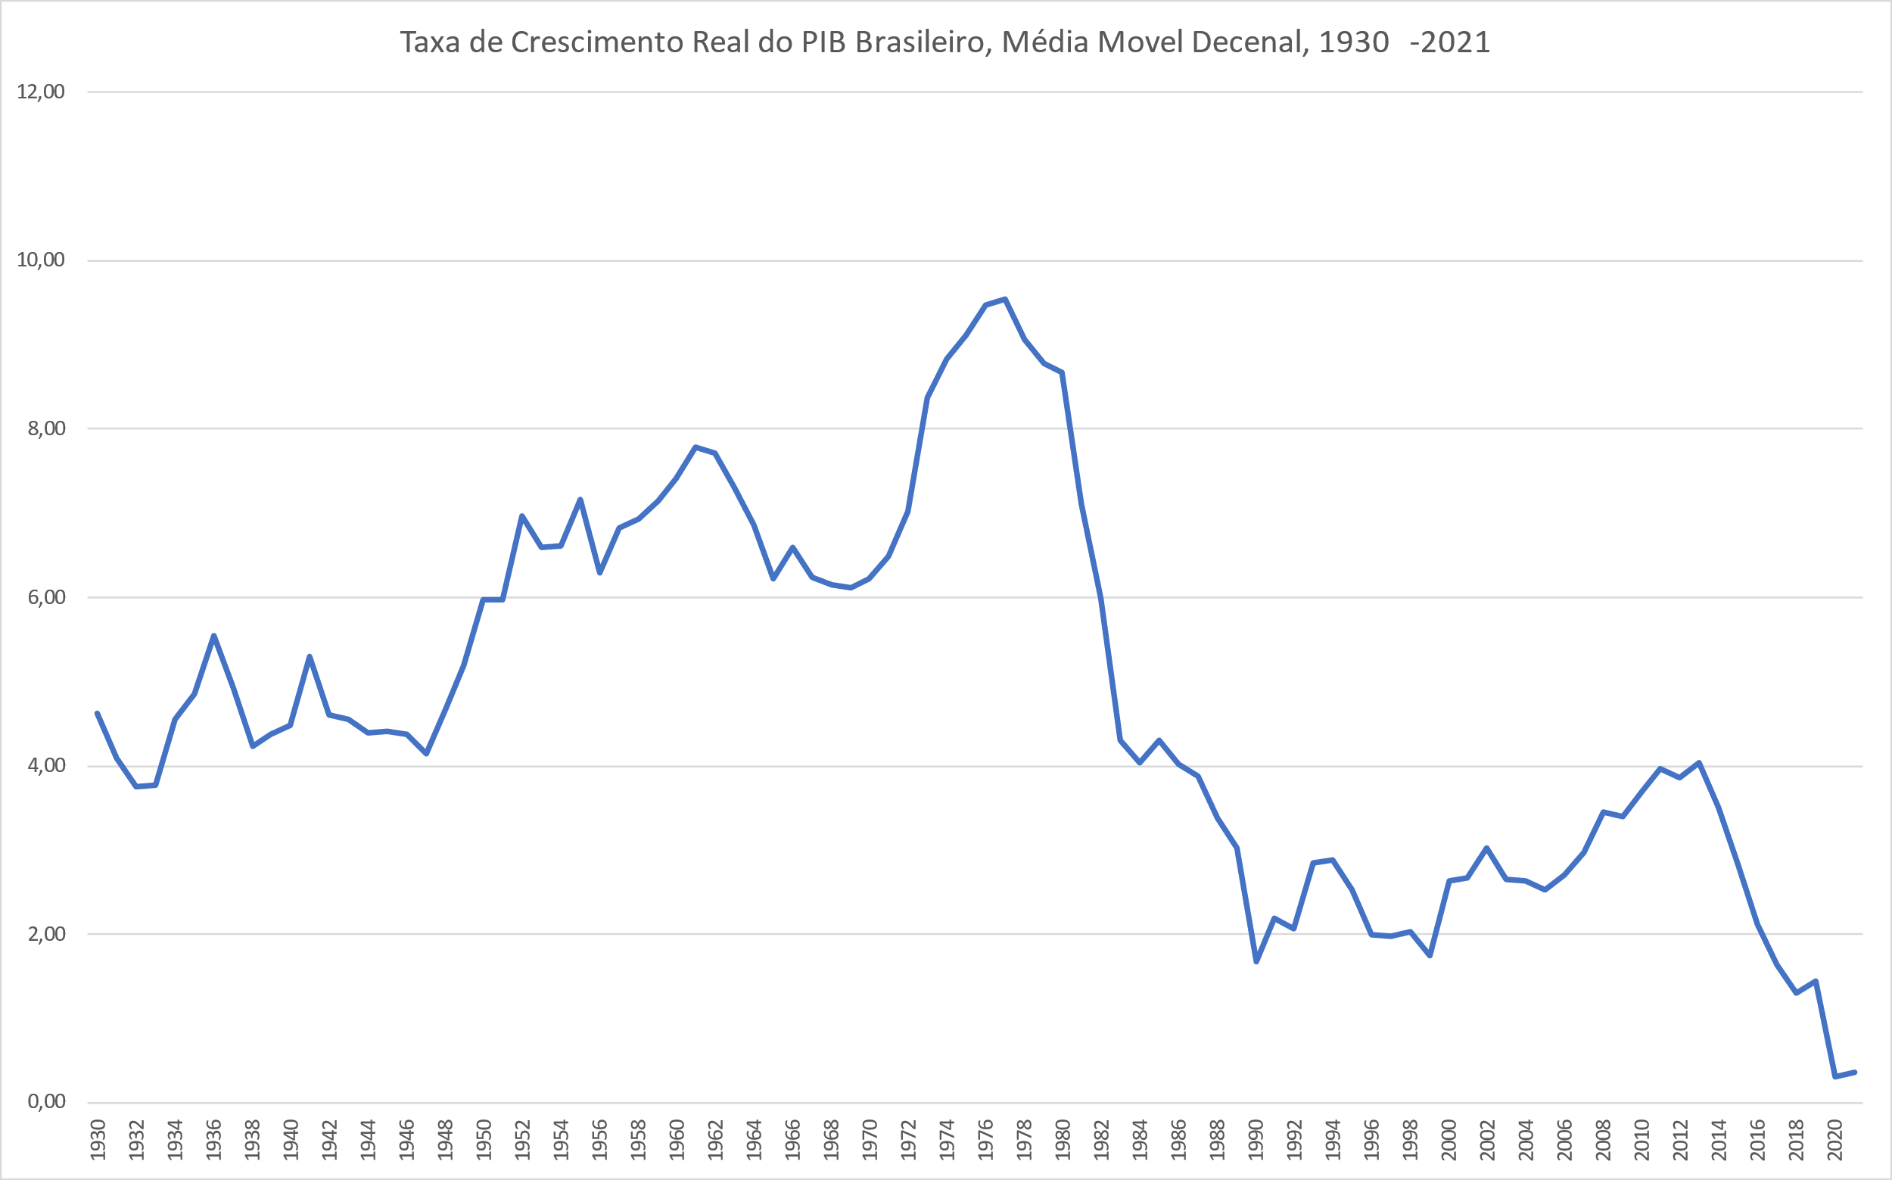

Slide 33
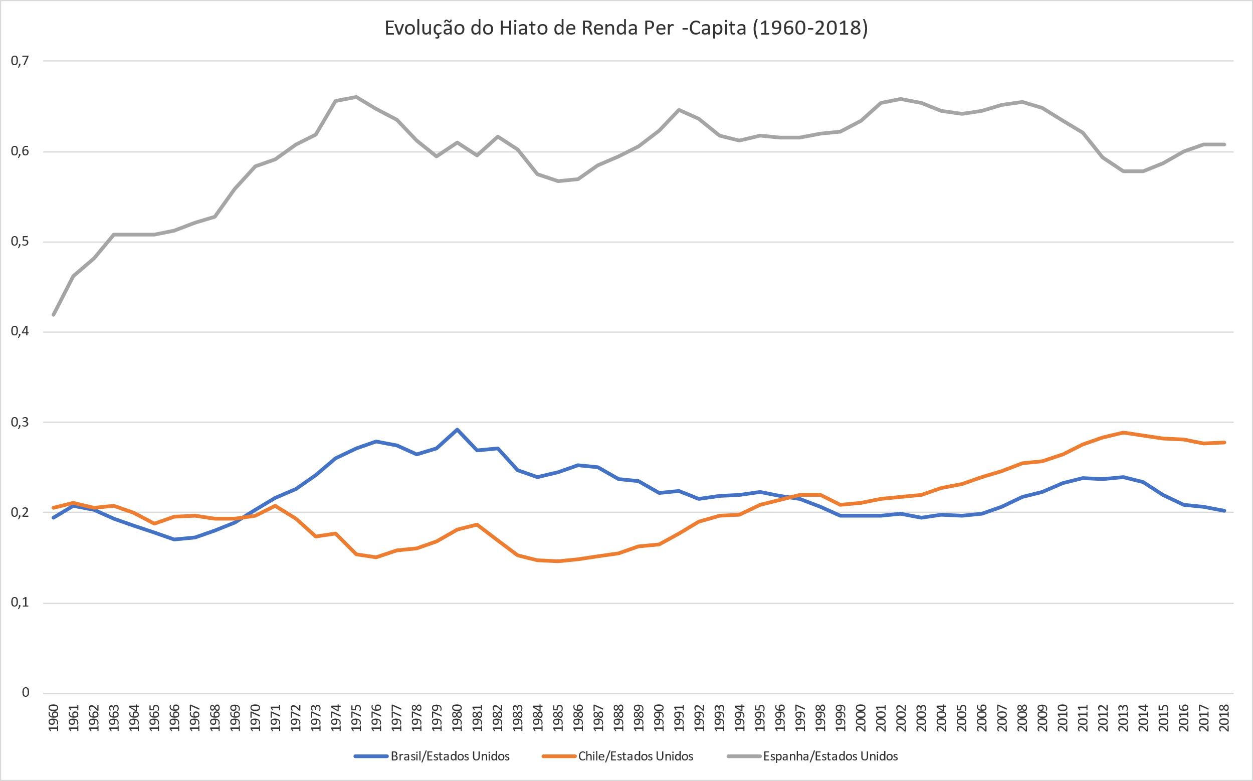

Slide 34
